Slide 1
第5章
文 件 系 统

Slide 2
本章内容提要
文件系统的功能
文件的逻辑组织和物理组织
文件的目录结构
文件存储空间的管理
文件系统的可靠性
文件共享和保护
Linux文件系统的一般概念

Slide 3
5.1 文件系统概述
5.1.1 文件及其分类
1．文件
通常存放在外存（如磁盘、磁带）上，可以作为一个独立单位存放和实施相应的操作（如打开、关闭、读、写等）。
根据信息类型，文件具有一定的结构
2．文件类型
（1）按用途分类:系统文件 库文件 用户文件
（2）按数据形式分类:源文件 目标文件 可执行文件
（3）按存取权限分类:只读文件 读写文件 可执行文件
（4）按保存时间分类:临时文件 永久文件

Slide 4
文件类型
（5）在UNIX/Linux和MS-DOS系统中，按文件的内部构造和处理方式分类
① 普通文件—— 由表示程序、数据或文本的字符串构成，内部没有固定的结构。
② 目录文件—— 由下属文件的目录项构成的文件。
③ 特别文件—— 特指各种外部设备。
▲特别文件分为字符特别文件和块特别文件。
▲普通文件通常分为ASCII文件和二进制文件。
●ASCII文件由只包含ASCII字符的正文行组成，每个正文行以回车符或换行符终止，各行的长度可以不同。ASCII文件又称文本文件。
●二进制文件所包含的每个字节可能有256(28)种值。
通常可执行的二进制文件都有内部结构。
存档文件是二进制文件的另一示例。

Slide 5
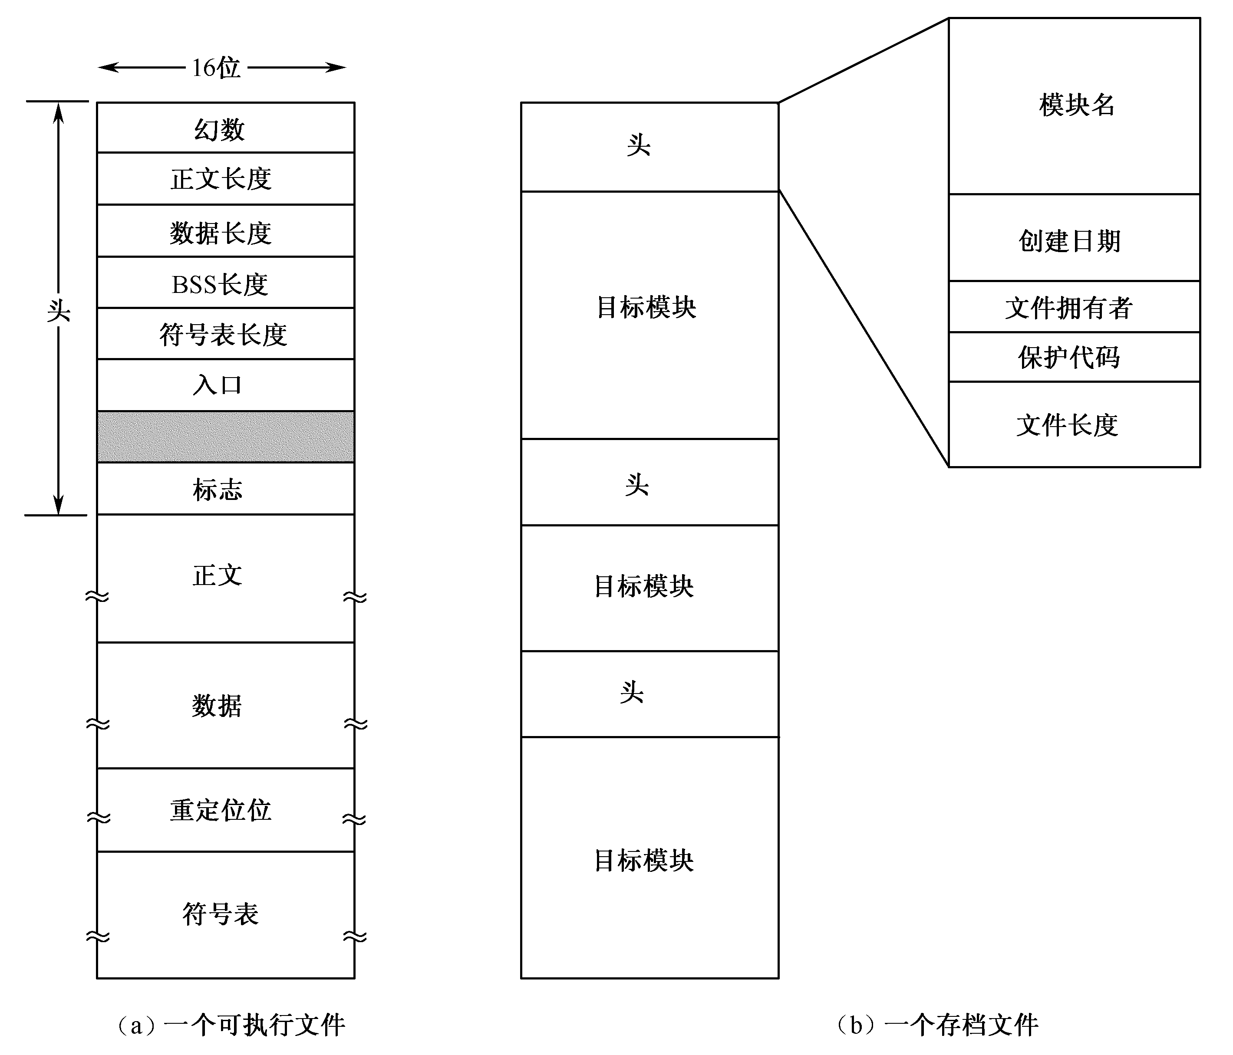
文件类型
可执行文件和存档文件内部结构示意图

Slide 6
3．文件命名
用户对文件也是“按名存取”的。
不同系统对文件的命名规则是不同的。
很多操作系统支持的文件名都由两部分构成：文件名和扩展名，二者间用圆点分开。如prog.c

Slide 7
常见文件扩展名及其含义
扩 展 名 | 文 件 类 型 | 含 义
exe，com，bin | 可执行文件 | 可以运行的机器语言程序
obj，o | 目标文件 | 编译过的、尚未连接的机器语言程序
c，cc，java，pas，asm，a | 源文件 | 用各种语言编写的源代码
bat，sh | 批文件 | 由命令解释程序处理的命令
txt，doc | 文本文件 | 文本数据、文档
wp，tex，rrf，doc | 字处理文档文件 | 各种字处理器格式的文件
lib，a，so，dll | 库文件 | 供程序员使用的例程库
arc，zip，tar | 打印或视图文件 | 以打印或可视格式保存的ASCI I码文件或二进制文件
arc，zip，tar | 存档文件 | 相关文件组成一个文件（有时压缩）进行存档或存储
mpeg，mov，rm | 多媒体文件 | 包含声音或A/V信息的二进制文件

Slide 8
5.1.2 文件系统的功能
文件系统是操作系统中负责操纵和管理文件的一整套设施，它实现文件的共享和保护，方便用户“按名存取”。
■一般说来，文件系统应具备以下功能：
①文件管理
②目录管理
③文件存储空间的管理
④文件的共享和保护
⑤提供方便的接口
▲看待文件系统有不同的观点，主要是用户观点（即外部使用观点）和系统观点（即内部设计观点）。

Slide 9

5.2 文件的逻辑组织和物理组织
5.2.1 文件的逻辑组织
1．无结构文件
文件内部不再划分记录，是由一组相关信息组成的有序字符流，即流式文件。

Slide 10
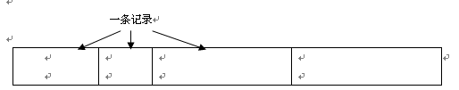
2．有结构文件
又称记录式文件。它在逻辑上可被看成一组连续记录的集合，即文件是由若干相关记录组成，且对每个记录编上号码 。
▲记录式文件按记录长度是否相同，又可分为定长记录文件和变长记 录文件两种。

Slide 11
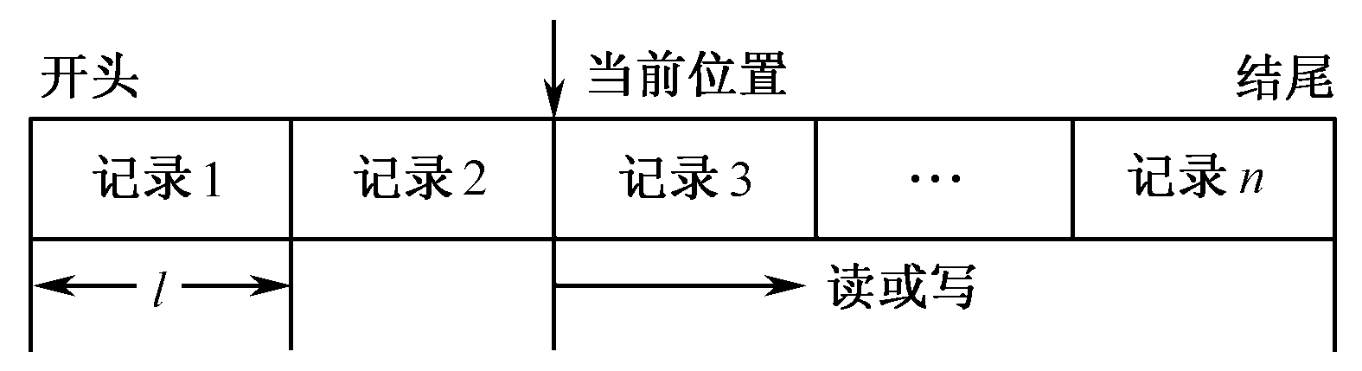
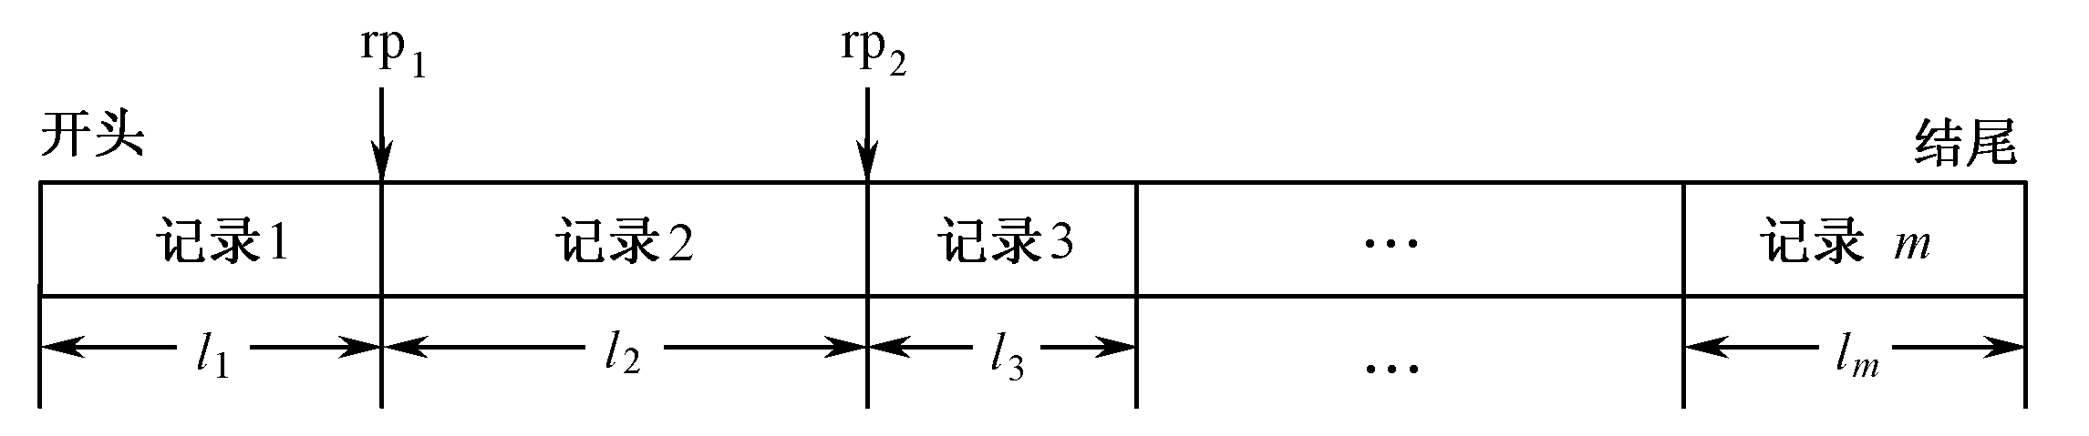
5.2.2 用户对文件的存取方法
1．顺序存取方法
▲顺序存取定长
记录文件
对定长记录文件： rp_{i+1}= rp_{i} + l
▲顺序存取变长
记录文件
对变长记录文件： rp_{i+1} = rp_{i} + l_{i} li是第i个记录的长度。

Slide 12
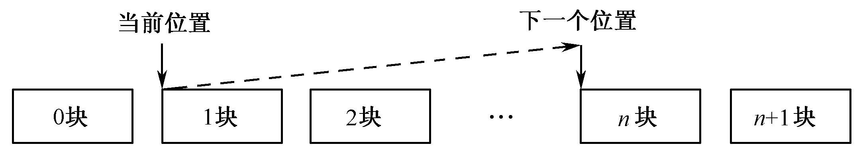
2．随机存取方法
随机存取文件方式允许以任意顺序读取文件中的字节或记录。
随机存取定长记录文件示意图
▲随机存取文件方式允许以任意顺序读取文件中的字节或记录
先要设置读/写指针的当前位置
随机方式下读/写文件等操作都以块号为参数

Slide 13
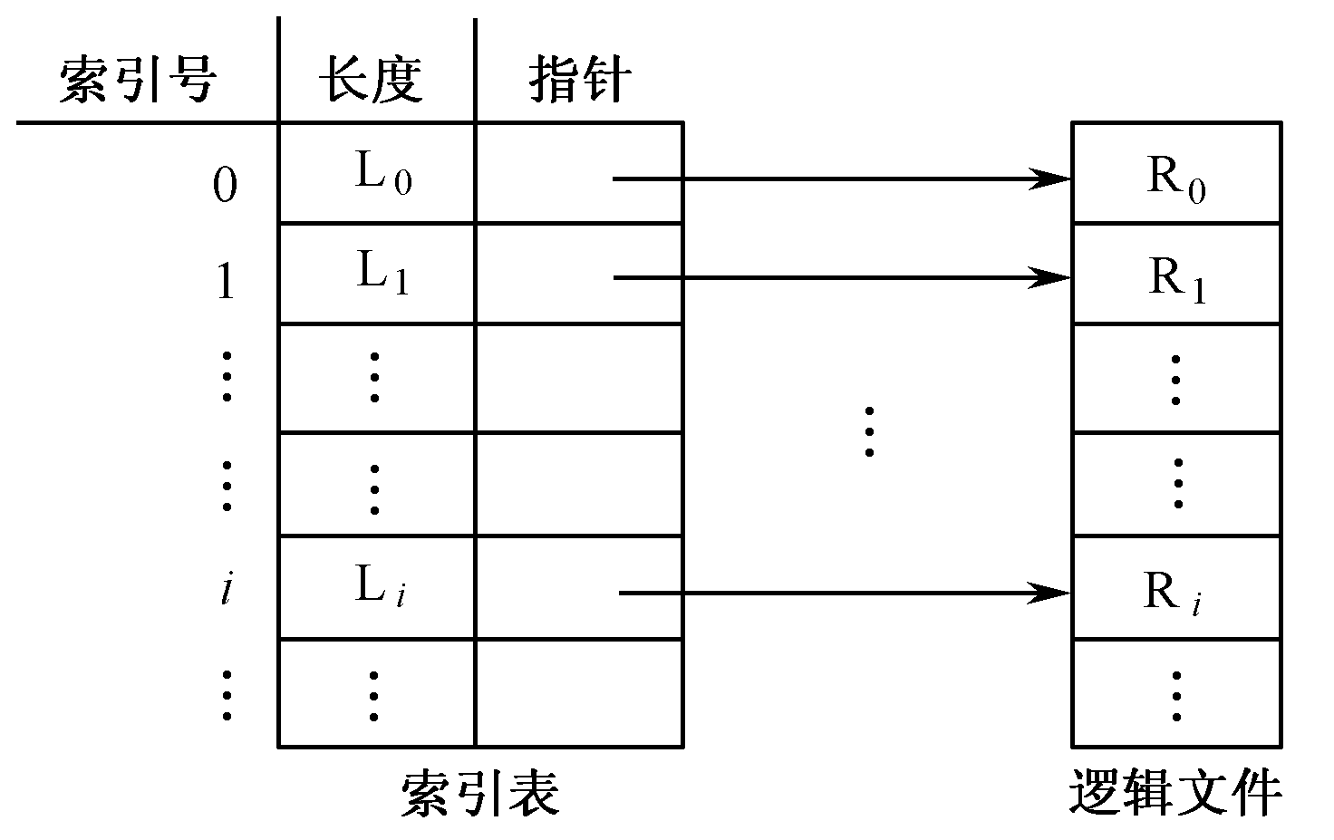
3．其他存取方法
通常采用索引表组织方式
直接存取变长记录文件的索引表结构
▲对于大型文件，建立二级索引，即主索引文件包含的项是指向次索引文件 的指针，次索引文件包含的项才是指向实际数据项的指针。

Slide 14
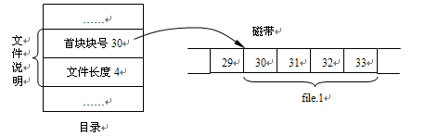
5.2.3 文件的物理组织
文件的物理组织涉及一个文件在存储设备上是如何放置的。它和文件的存取方法有密切关系，另外也取决于存储设备的物理特性。
1．连续文件
它是把一个逻辑上连续的文件信息存放在连续编号的物理块（或物理记录）中。
连续文件结构
●优点：在顺序存取时速度较快，一次可以存取多个盘块，改进了I/O性能；也很容易直接存取文件中的任意一块。
▲缺点：
① 要求建立文件时就确定它的长度，依此来分配相应的存储空间，这往往很难实现。
② 它不便于文件的动态扩充。
③ 可能出现外部碎片。

Slide 15
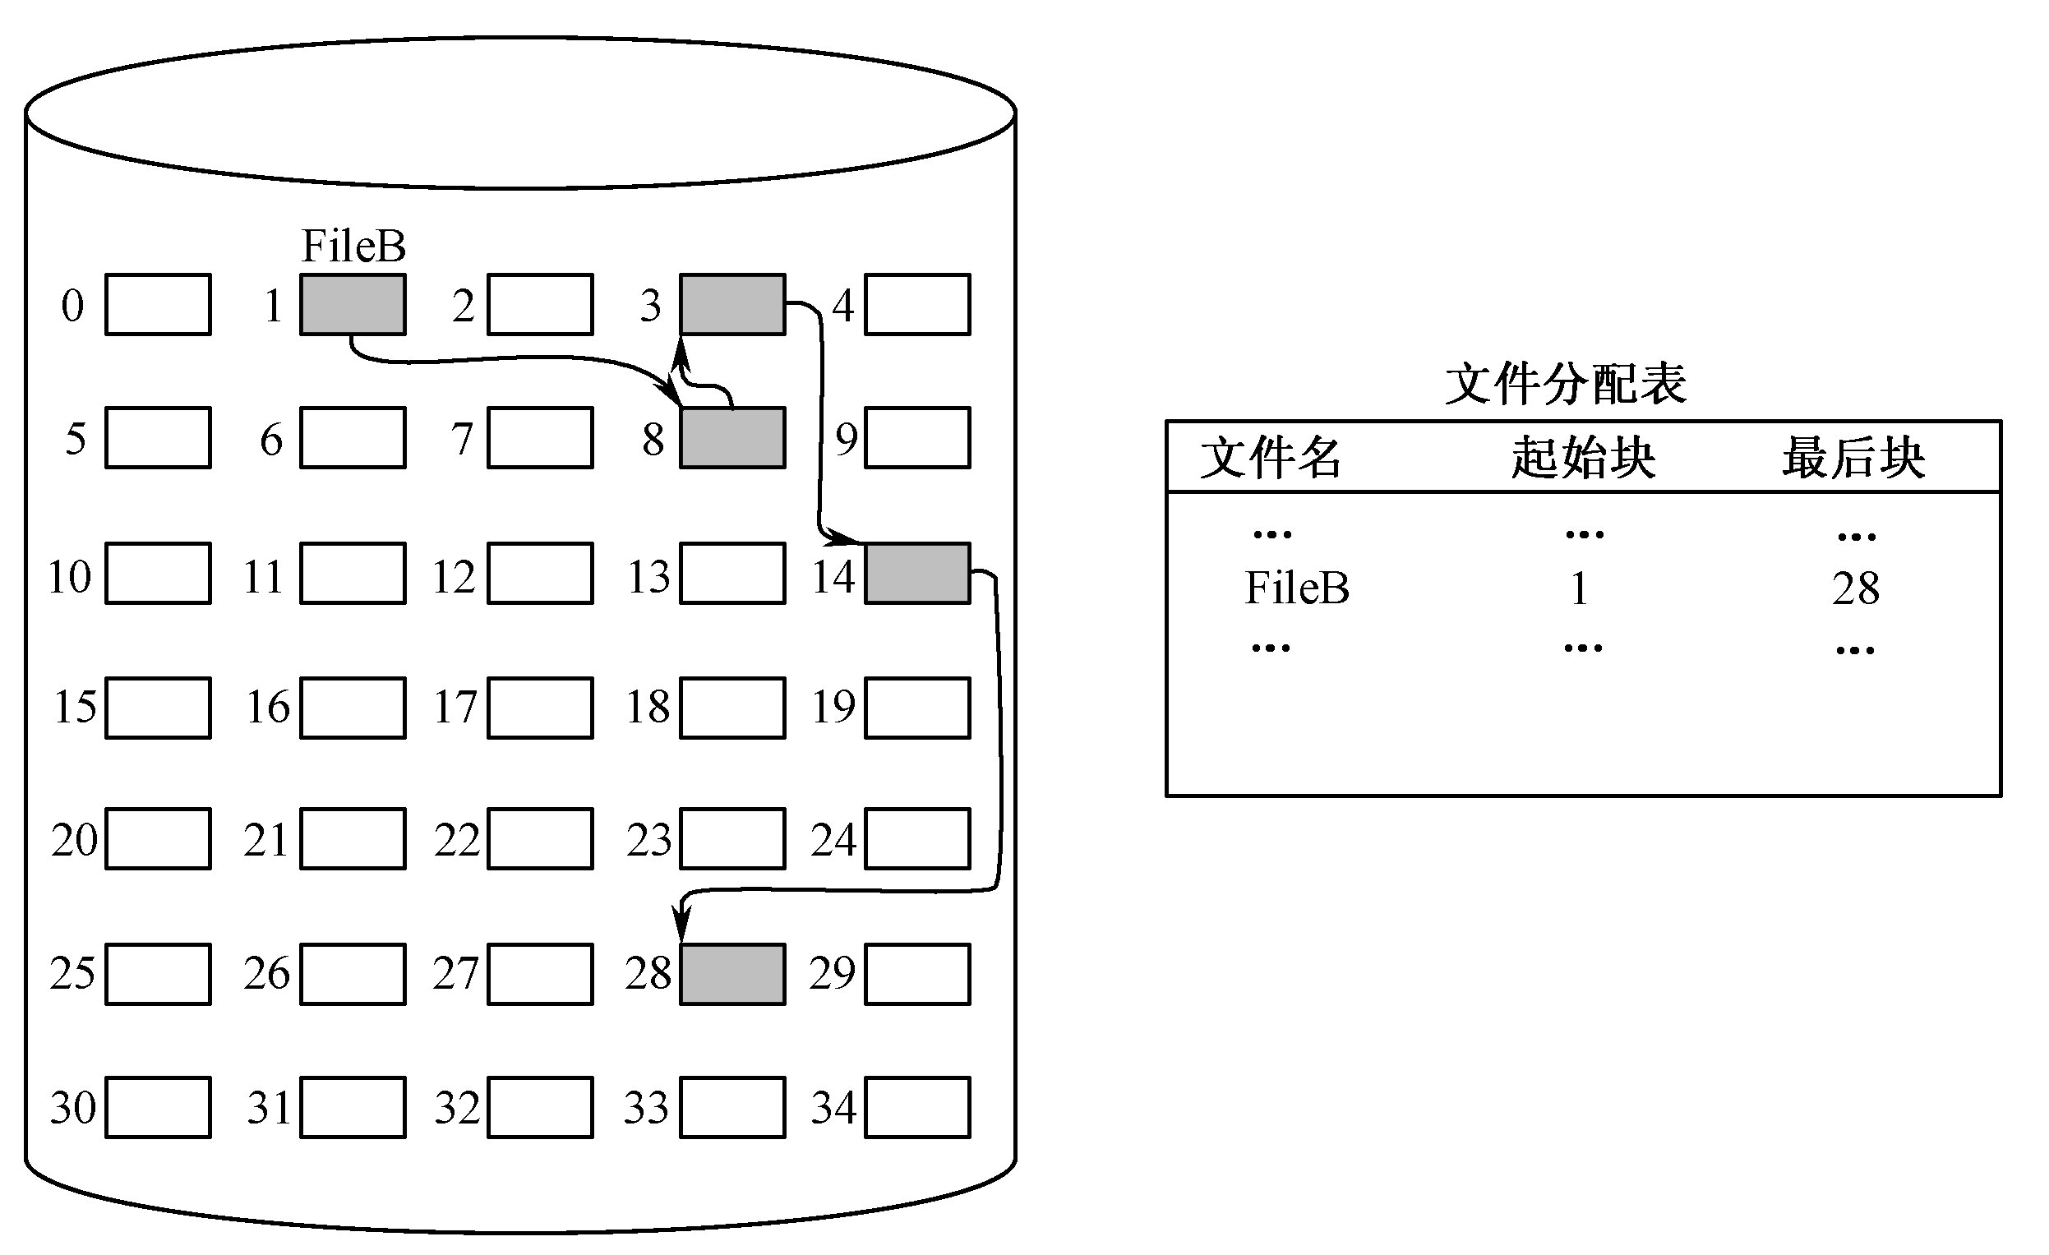
2．链接文件
把一个逻辑上连续的文件分散存放在不同的物理块中，这些物理块不要求连续，也不必规则排列。
在各物理块中设立一个指针（称为链接字），它指示该文件的下一个物理块 。
每个文件在文件分配表（File Allocation Table，FAT）中单独占一项，其中包括文件名、起始块号和最后块号。
链接文件的结构

Slide 16
●优点：
采用链接分配不会产生磁盘的外部碎片
文件可以动态增长
不需要紧缩磁盘空间
▲带来以下三个新的问题：
① 一般仅适于对信息的顺序访问，而不利于对文件的随机存取。
② 每个物理块上增加一个链接字
③ 可靠性
★FAT表出现在每个磁盘分区开头的扇区中。每个盘块在表中占一项，表的序号是物理盘块号，每个表项中存放链接下一盘块的指针。

Slide 17
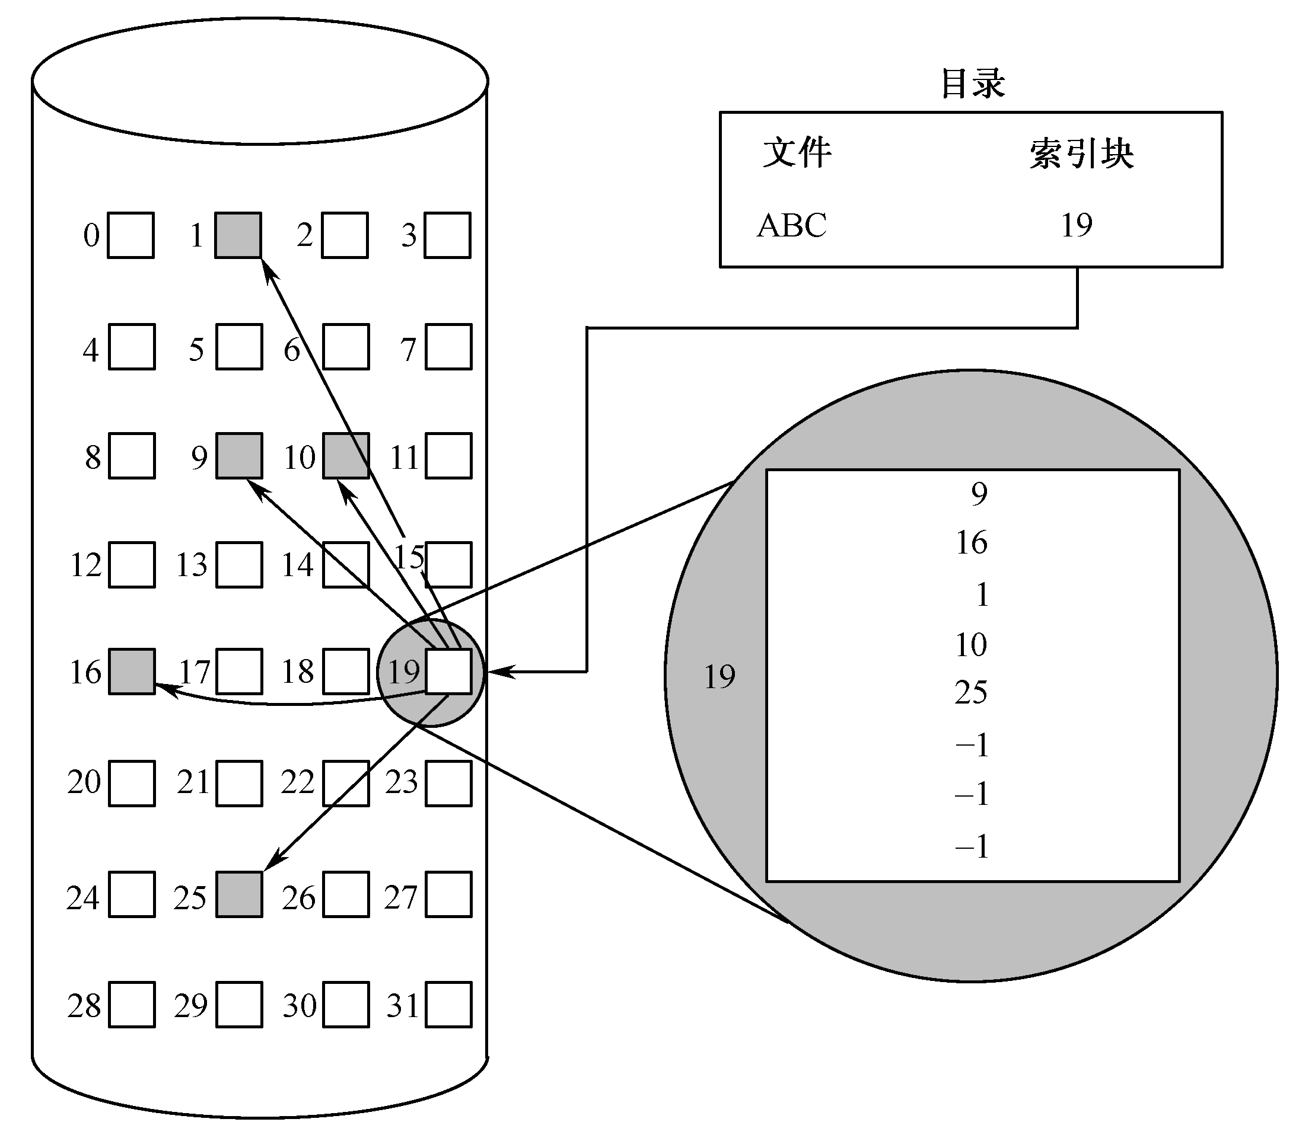
3．索引文件
系统为每个文件建立一个索引表，其中的表项指出存放该文件的各个物理块号。
●除了具备链接文件的优点外，还克服了它的缺点。它可以方便地进行随机存取。
●这种组织形式需要增加 索引表带来的空间开销。
存取文件的速度受影响。
索引文件分配示意图

Slide 18
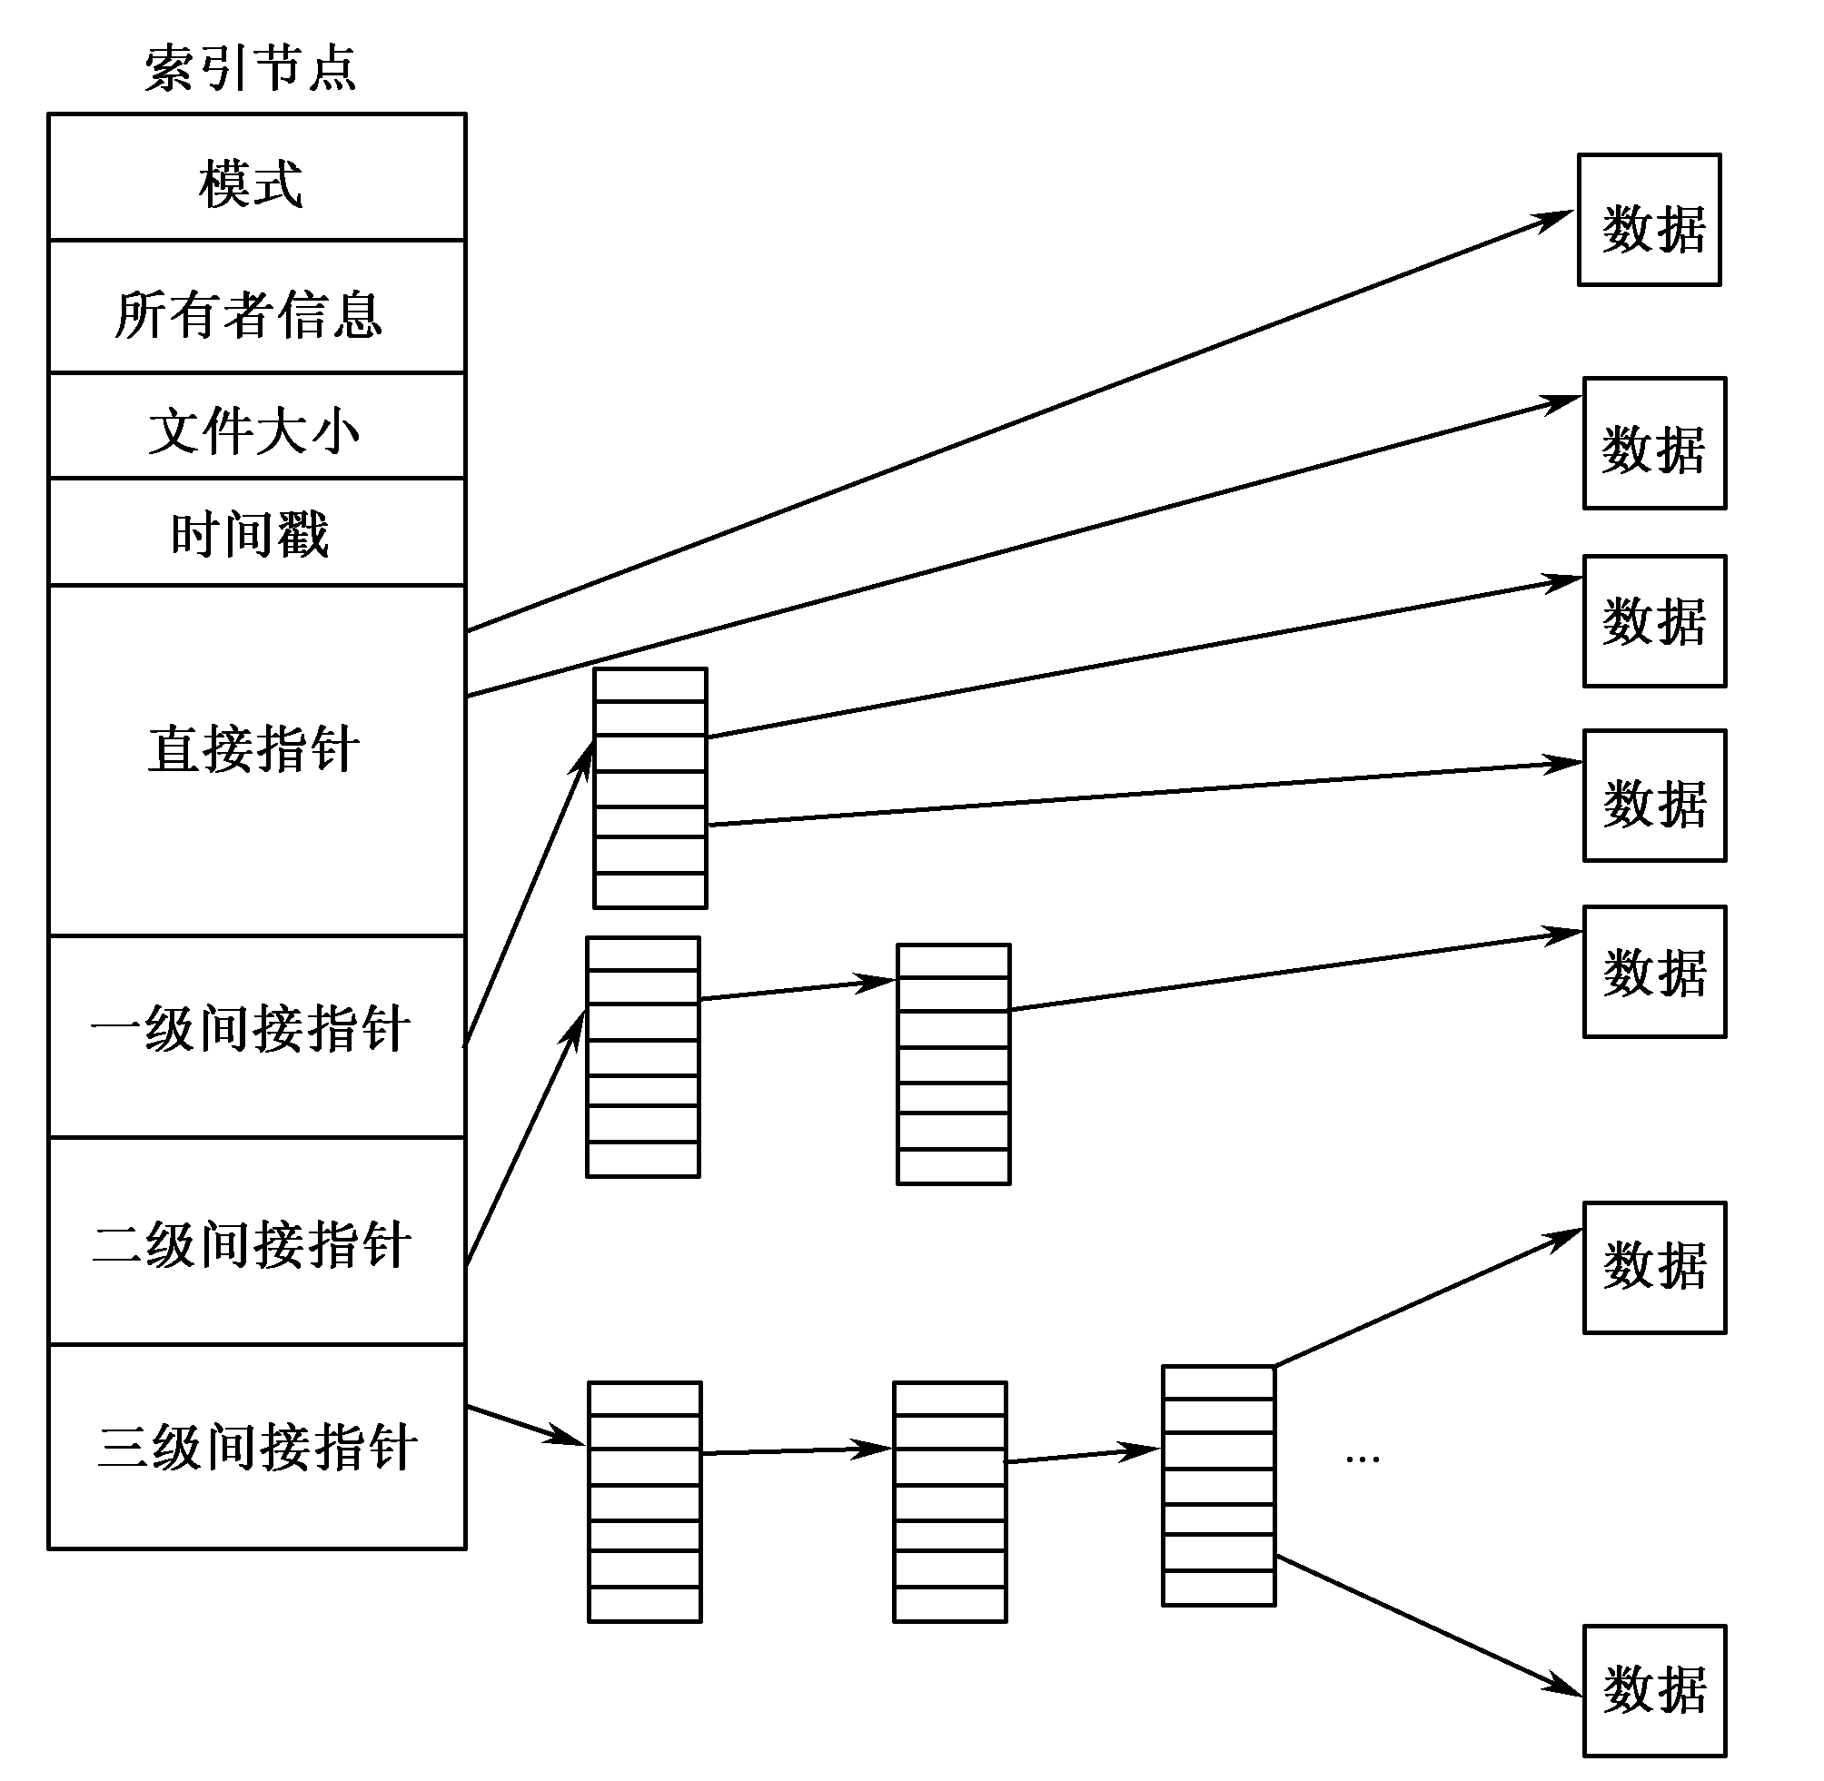
4．多重索引文件
这种结构中采用间接索引方式。
图的左部是索引节点，其中含有
对应文件的状态和管理信息。
▲直接块
间接块
这种方法具有一般索引文件的优点，但也存在着间接索引需要多次访盘而影响速度的缺点。
UNIX/Linux的多重索引文件结构

Slide 19
5.3.1 文件控制块和文件目录
5.3 目录文件
1．文件控制块
在文件系统内部，给每个文件惟一地设置一个文件控制块。
通常由下列信息项组成：
① 文件名
② 文件类型
③ 位置
④ 大小
⑤ 保护信息
⑥ 使用计数
⑦ 时间

Slide 20
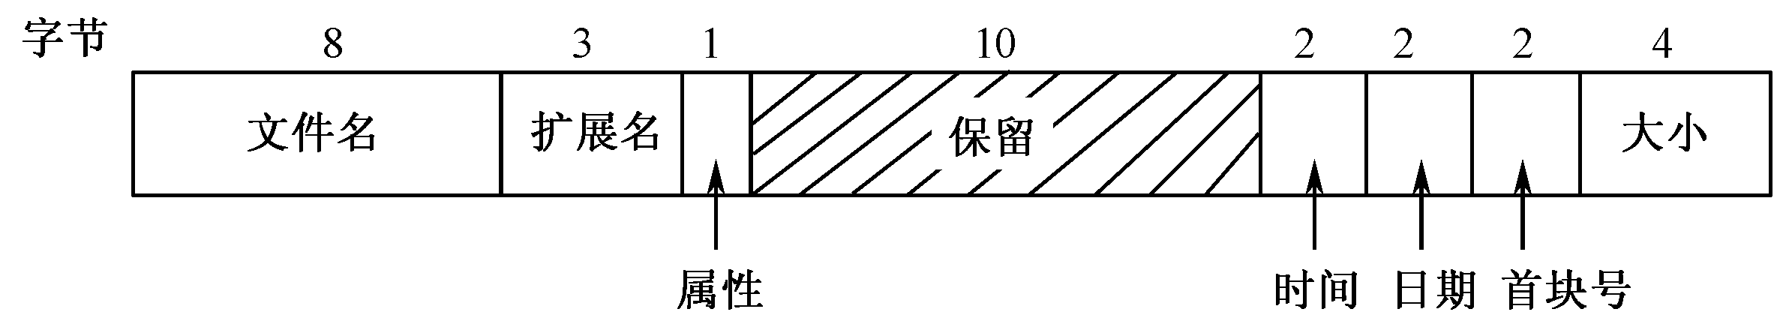
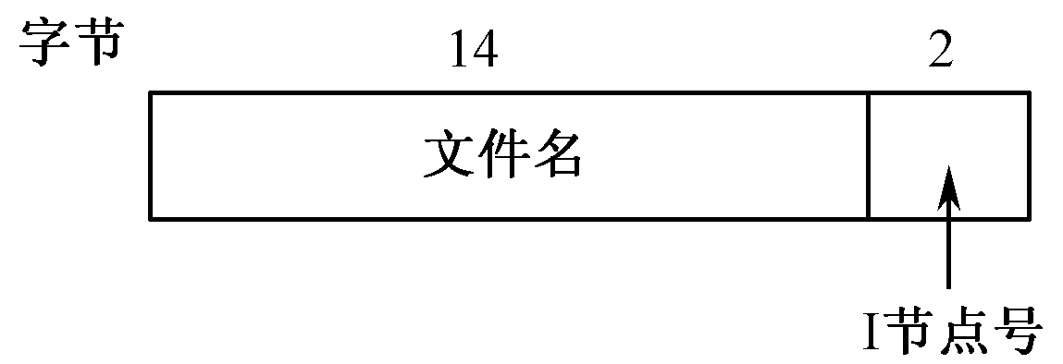
2．文件目录
为了加快对文件的检索，往往将文件控制块集中在一起进行管理。这种文件控制块的有序集合称为文件目录。文件控制块就是其中的目录项。完全由目录项构成的文件称为目录文件。
MS-DOS目录项示意图
UNIX目录项示意图

Slide 21
■主要的目录操作有如下几种：
① 查找。通过查找一个目录结构，找到特定文件所对应的项，实现按名查找。
② 建立文件。建立新文件，把相应控制块加到目录中去。
③ 删除文件。当一个文件不再需要时，把它从目录中抹掉。
④ 列出目录清单。显示目录内容和该清单中每个文件目录项的值。
⑤ 后备。为了保证可靠性，需要定期保留文件系统。通常的办法是把全部文件复制到磁盘上。

Slide 22
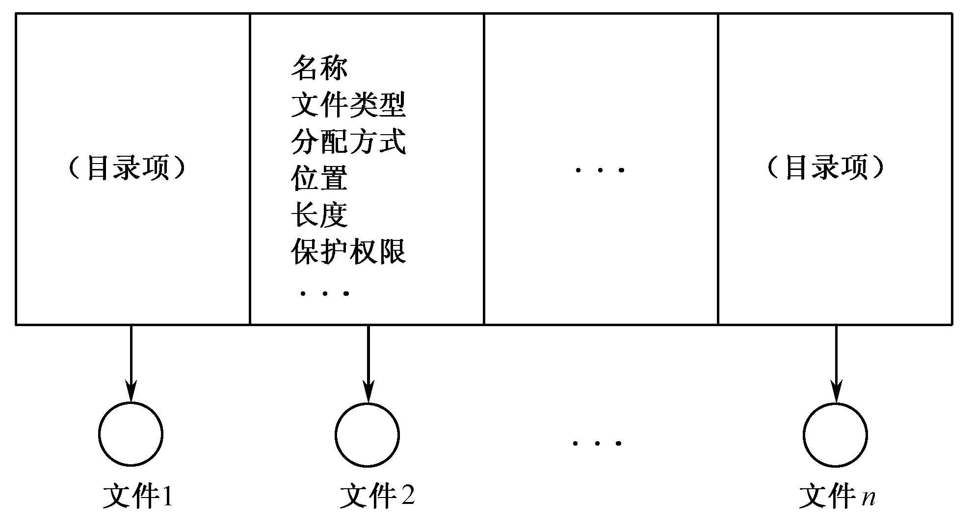
5.3.2 目录结构
1．单级目录
在这种组织方式下，全部文件都登记在同一目录中。
单级目录结构示意图
●优点：简单，能够实现按名存取。
●缺点： ① 查找速度慢
② 不允许重名
③ 不便于共享

Slide 23
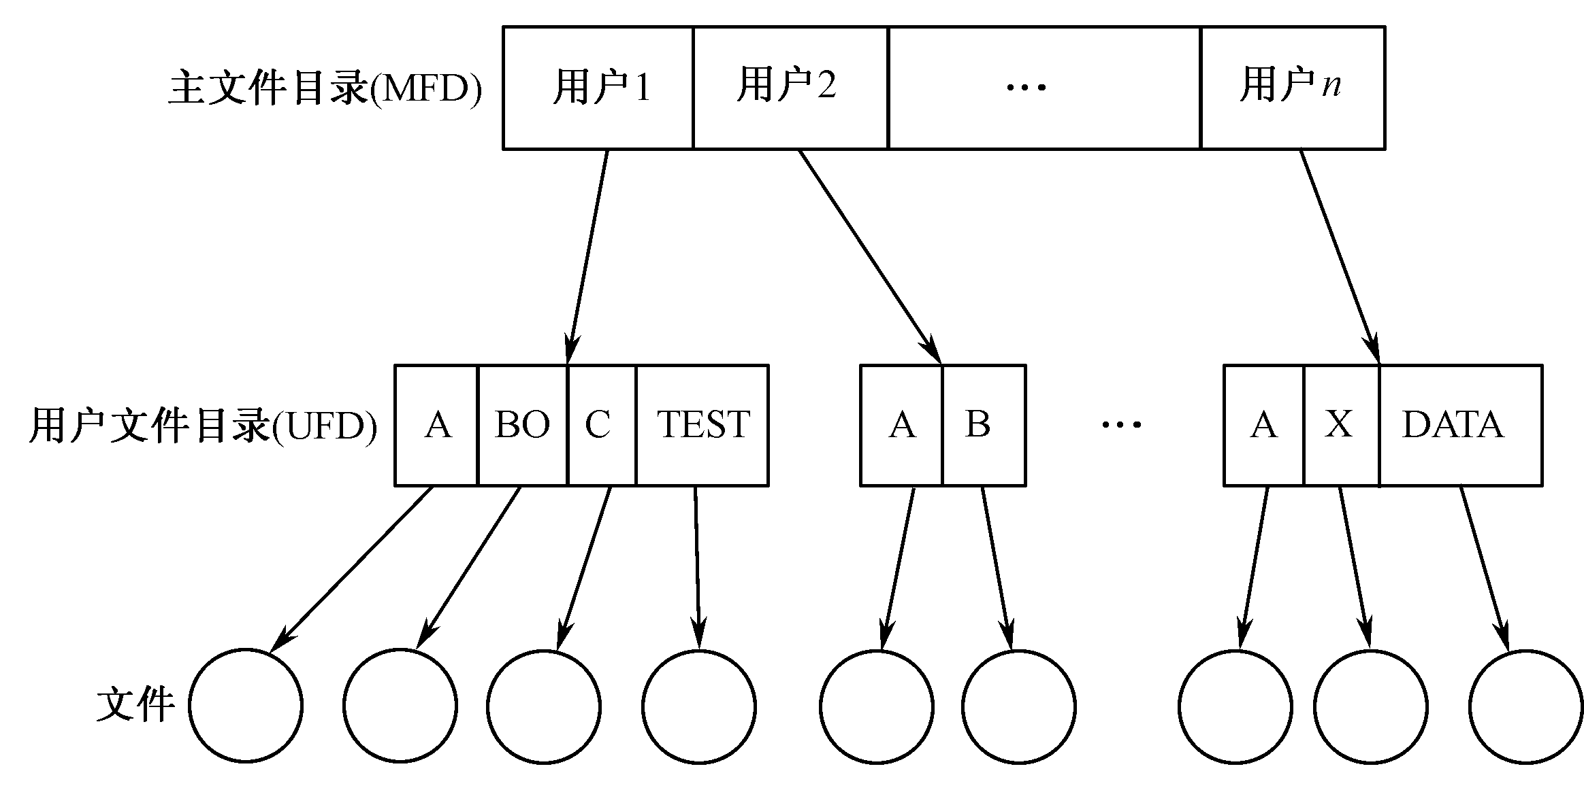
2. 二级目录
二级目录结构示意图
●优点：不同用户可有相同的文件名；
提高了检索目录的速度；
不同用户可用不同的文件名访问系统中同一文件。
●缺点: 这种结构仍不利于文件共享。

Slide 24
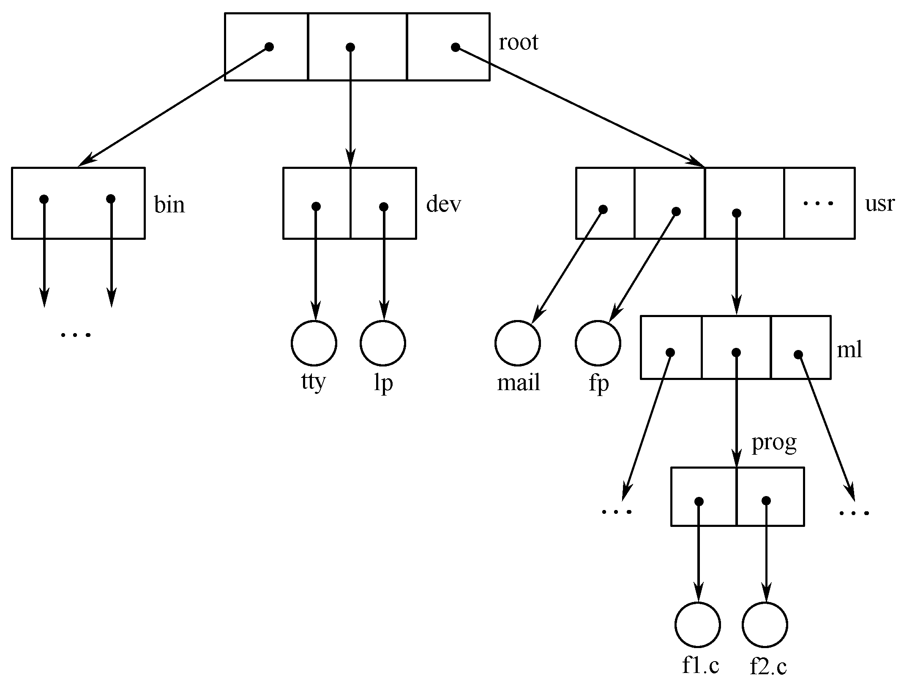
3. 树形目录
⑴ 树形目录结构
从根目录开始，一层一层地扩展下去，形成一个树形层次结构，每个目录的直接上一级目录称做该目录的父目录，而它的直接下一级目录称做子目录。
⑵ 路径名
① 绝对路径名
又称全路径名，是指从根目录开始到达所要查找文件的路径名。
如：
( root )/usr/ml/prog/f1.c
树形目录结构示意图

Slide 25
② 相对路径名
▲当前目录（又称工作目录）
▲主目录
■绝对路径名从根目录开始书写，如：
/usr/ml/prog/f1.c
相对路径名是从当前目录的下级开始书写，如当前目录是/usr/ml，则有：
prog/f1.c
■ 文件的层次和隶属关系很清晰，便于实现不同级别的存取保护和文件系统的动态装卸。
但是，在上述纯树形目录结构中，只能在用户级对文件进行临时共享。
▲对目录的删除不同于对普通文件的删除

Slide 26
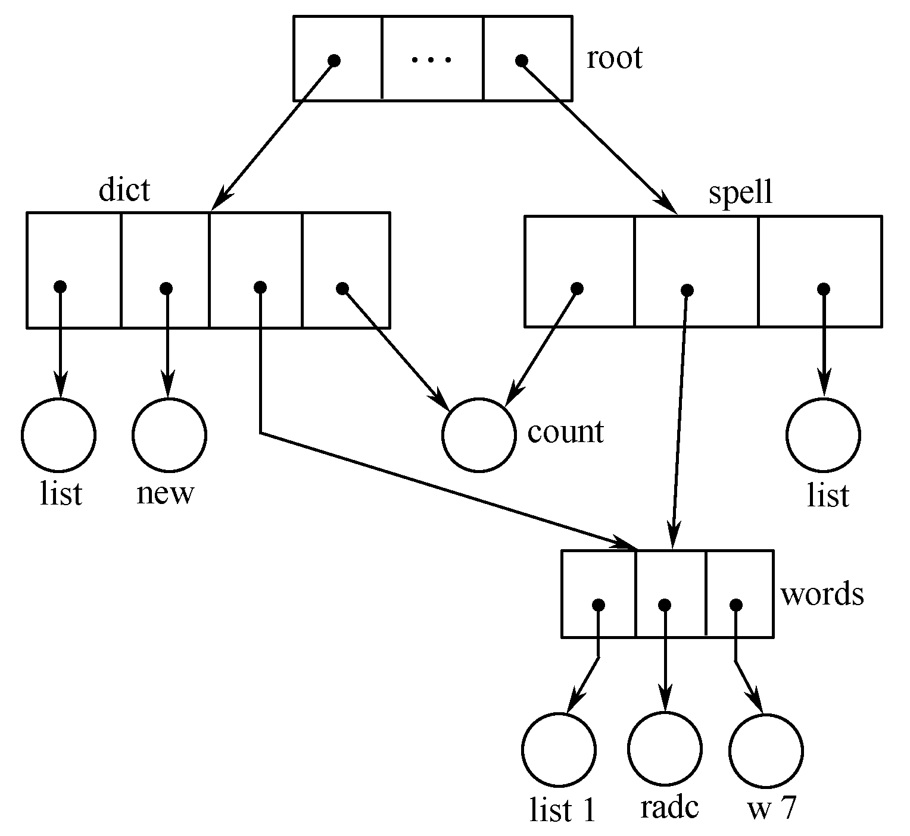
4．非循环图目录
它允许一个文件或目录在多个父目录中占有项目，但并不构成环路。
这种结构方式叫做链接（Link）。
文件共享通过两种链接方式实现：①允许目录项链接到任一表示文件目录的节点上；②只允许链接到表示普通文件的叶节点上。
非循环图目录结构示意图

Slide 27
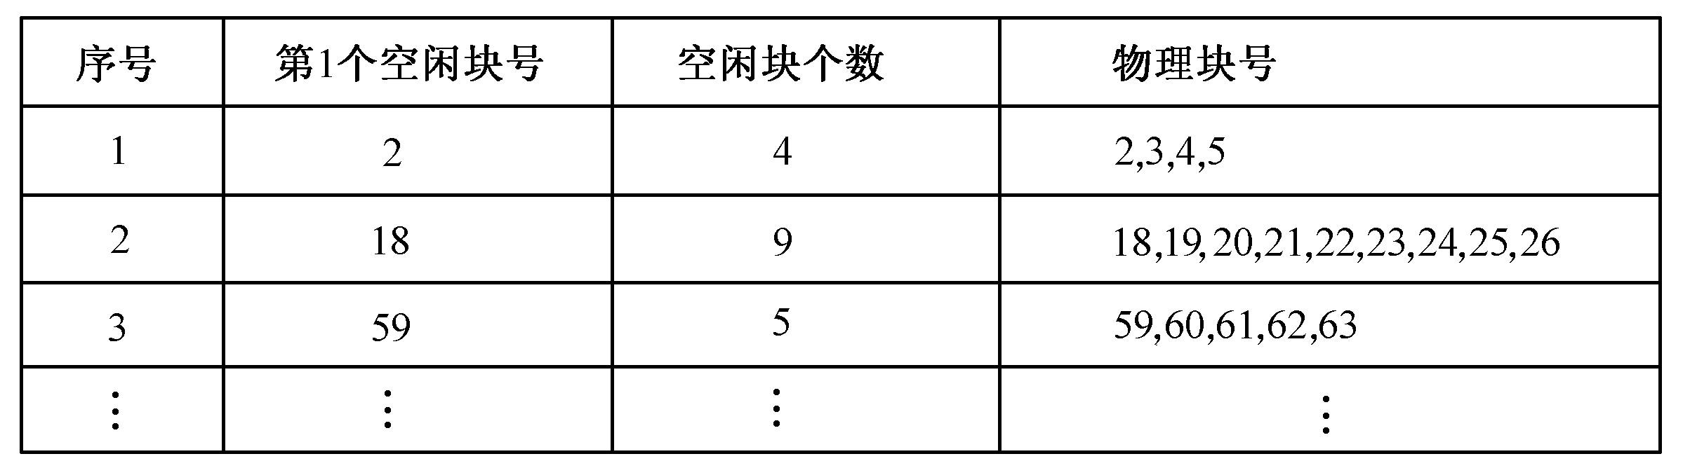
5.4 文件存储空间的管理
1．空闲空间表法
（1）空闲空间表
空闲空间表示例

Slide 28
空闲空间表法
（2）空闲块分配
系统检索空闲空间表，寻找合适的表项。
（3）空闲块回收
▲特别适于存放连续文件
▲ 若存储空间有大量的小空闲区时，检索效率降低。
会产生外存的外部碎片，造成磁盘空间的浪费。

Slide 29
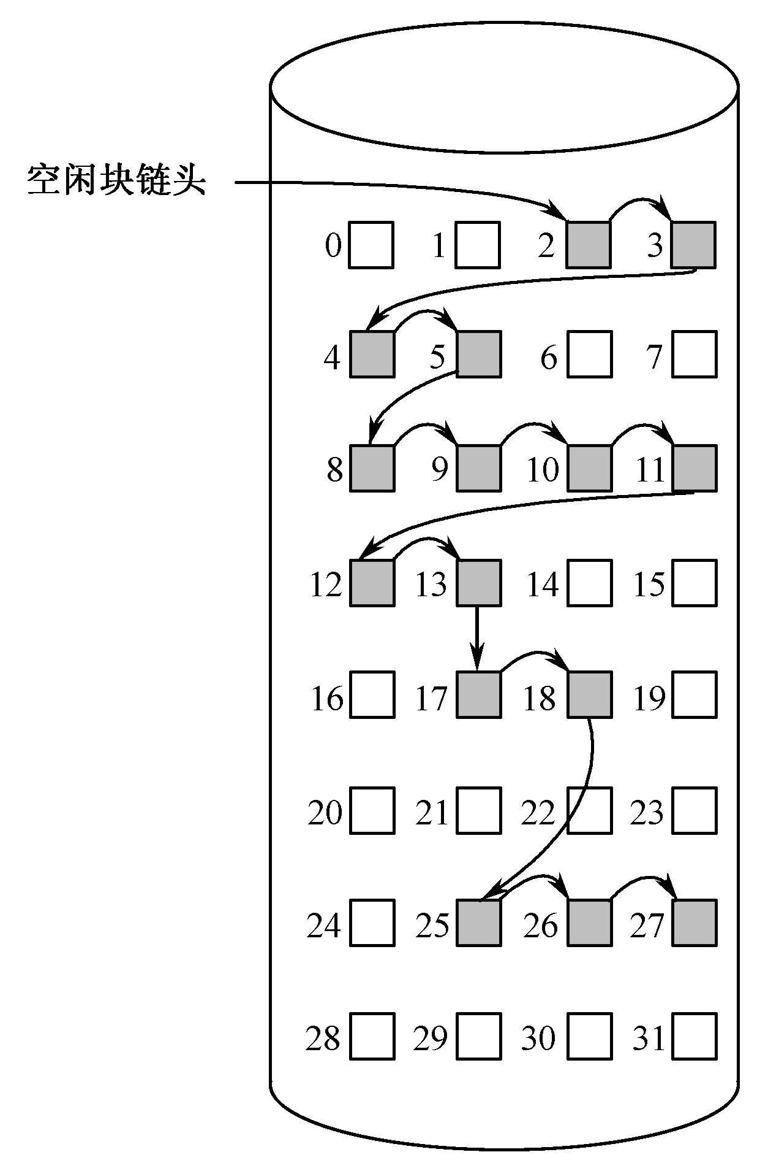
2．空闲块链接法
这种方法与串连文件结构有相似之处，只是链上的盘块都是空闲块而已。
易于实现
但其工作效率低
空闲块链接法示意图

Slide 30
3．位示图（Bit Map）法
它利用一串二进位值反映磁盘空间的分配情况，也称位向量（Bit Vector）法
设下列盘块是空闲的：
2, 3, 4, 5, 8, 9, 10, 11, 12, 13, 17, 18, 25, 26, 27,…
则位示图向量是：
0011110011111100011000000111…
块号的计算公式如下：
字长×“0”值字数 + 首位“1”的偏移

Slide 31
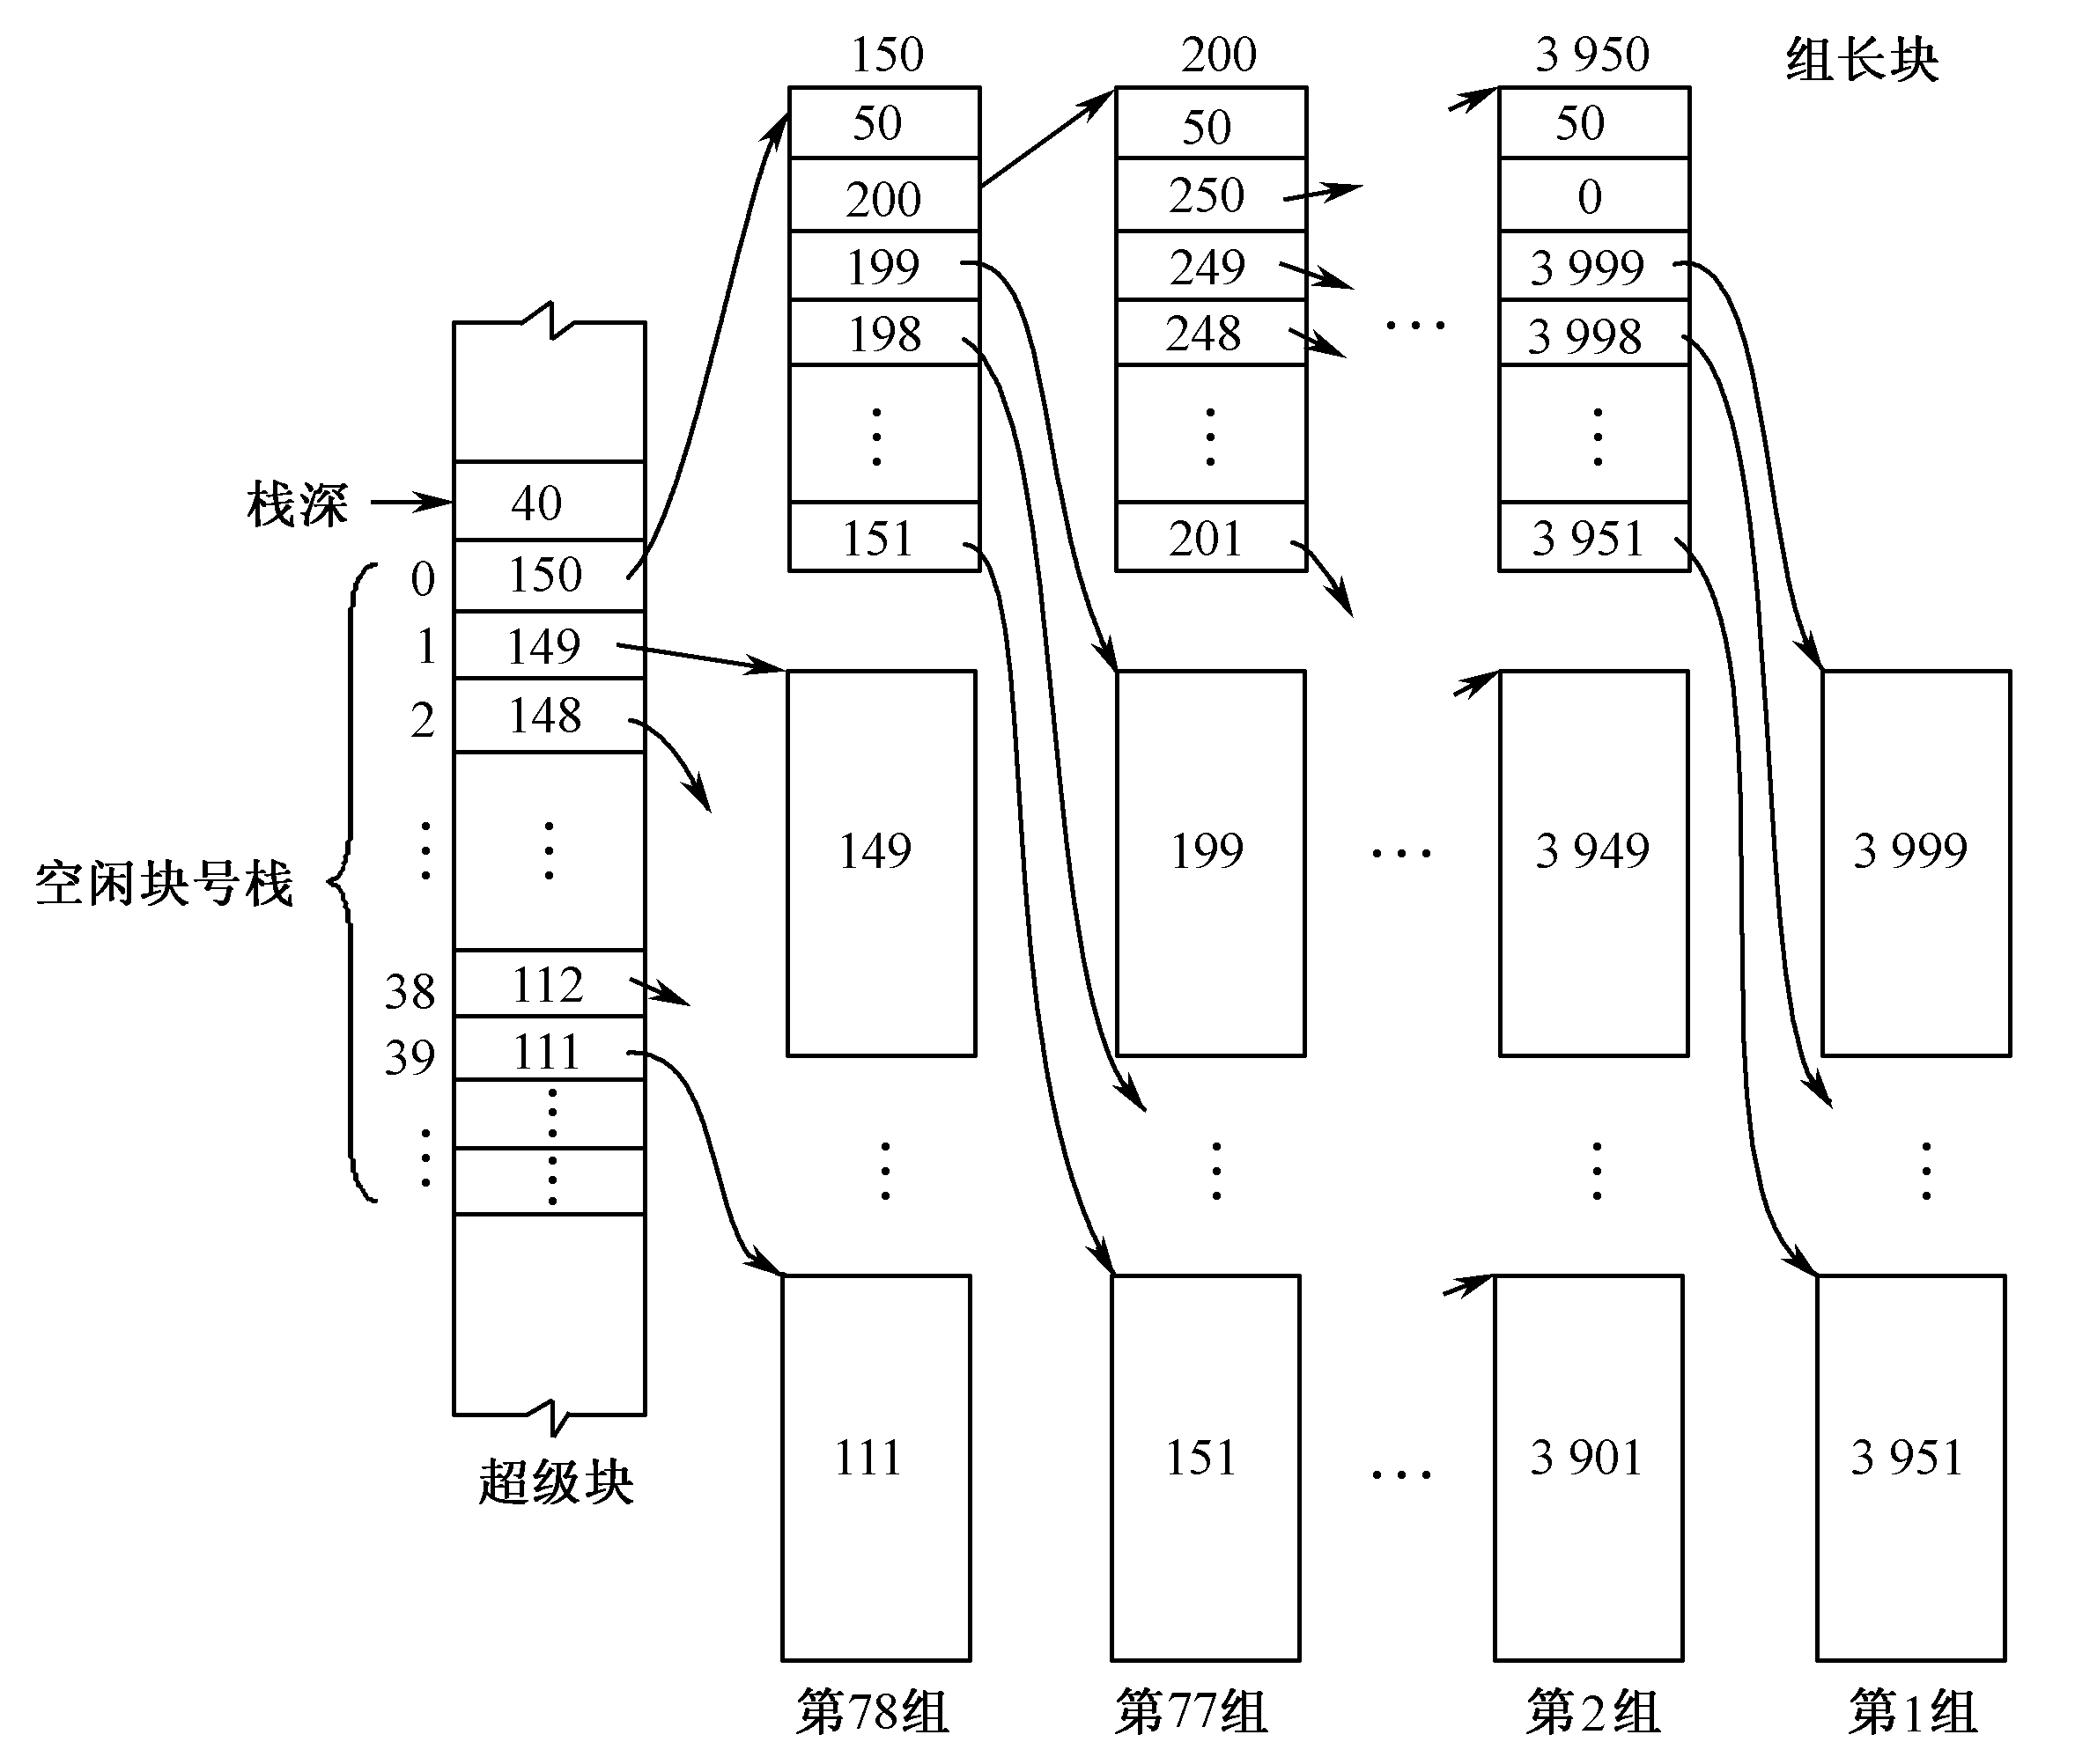
4．空闲块成组链接法
（1）空闲块成组链接
（2）空闲块分配
（3）空闲块释放
空闲块成组链接法分配过程示例

Slide 32
5.5 文件系统的可靠性
■文件系统受到破坏所造成的损失往往比计算机自身受到破坏的损失还大
■造成数据丢失或数据损坏的原因有多种
5.5.1 坏块管理
▲硬件方案是在磁盘的一个扇区上记载坏块清单。
▲软件方案需要用户或文件系统仔细地构造一个文件，它包含全部坏块

Slide 33
5.5.2 文件的后备和恢复
▲文件系统必须采取某些安全措施，避免因故障而造成信息被破坏的无法挽回的结局，以保证文件的可靠性。
▲后备就是把硬盘上的文件在其它外部的存储介质（如磁带或软盘上）做一个副本。
1．后备策略
①完全备份
也称简单备份，即每隔一定时间就对系统做一次全面备份
②增量备份
在这种备份策略中，首先进行一次完全备份，然后每隔一个较短的时间段进行一次备份，但仅仅备份在这段时间间隔内修改过的数据。
③更新备份
增量备份是备份当天更改的数据，而更新备份是备份从上次进行完全备份后至今更改的全部数据文件。

Slide 34
2．后备时机
■按后备进行的时间来分，有“定期后备”和“不定期后备”。
①定期后备是根据预先安排的时间表执行正规的后备。后备时间表确定执行后备的日期以及后备的级别等等。
把后备工作分成若干各级别。比如分成0，1，2和3共四级。
②不定期后备是对文件系统或目录进行的完整的无规律的后备。不定期后备拷贝整个文件系统或目录。
不定期后备不使用后备时间表，可以根据系统中数据进入和修改的情况，随时进行后备。
3.后备文件的恢复

Slide 35
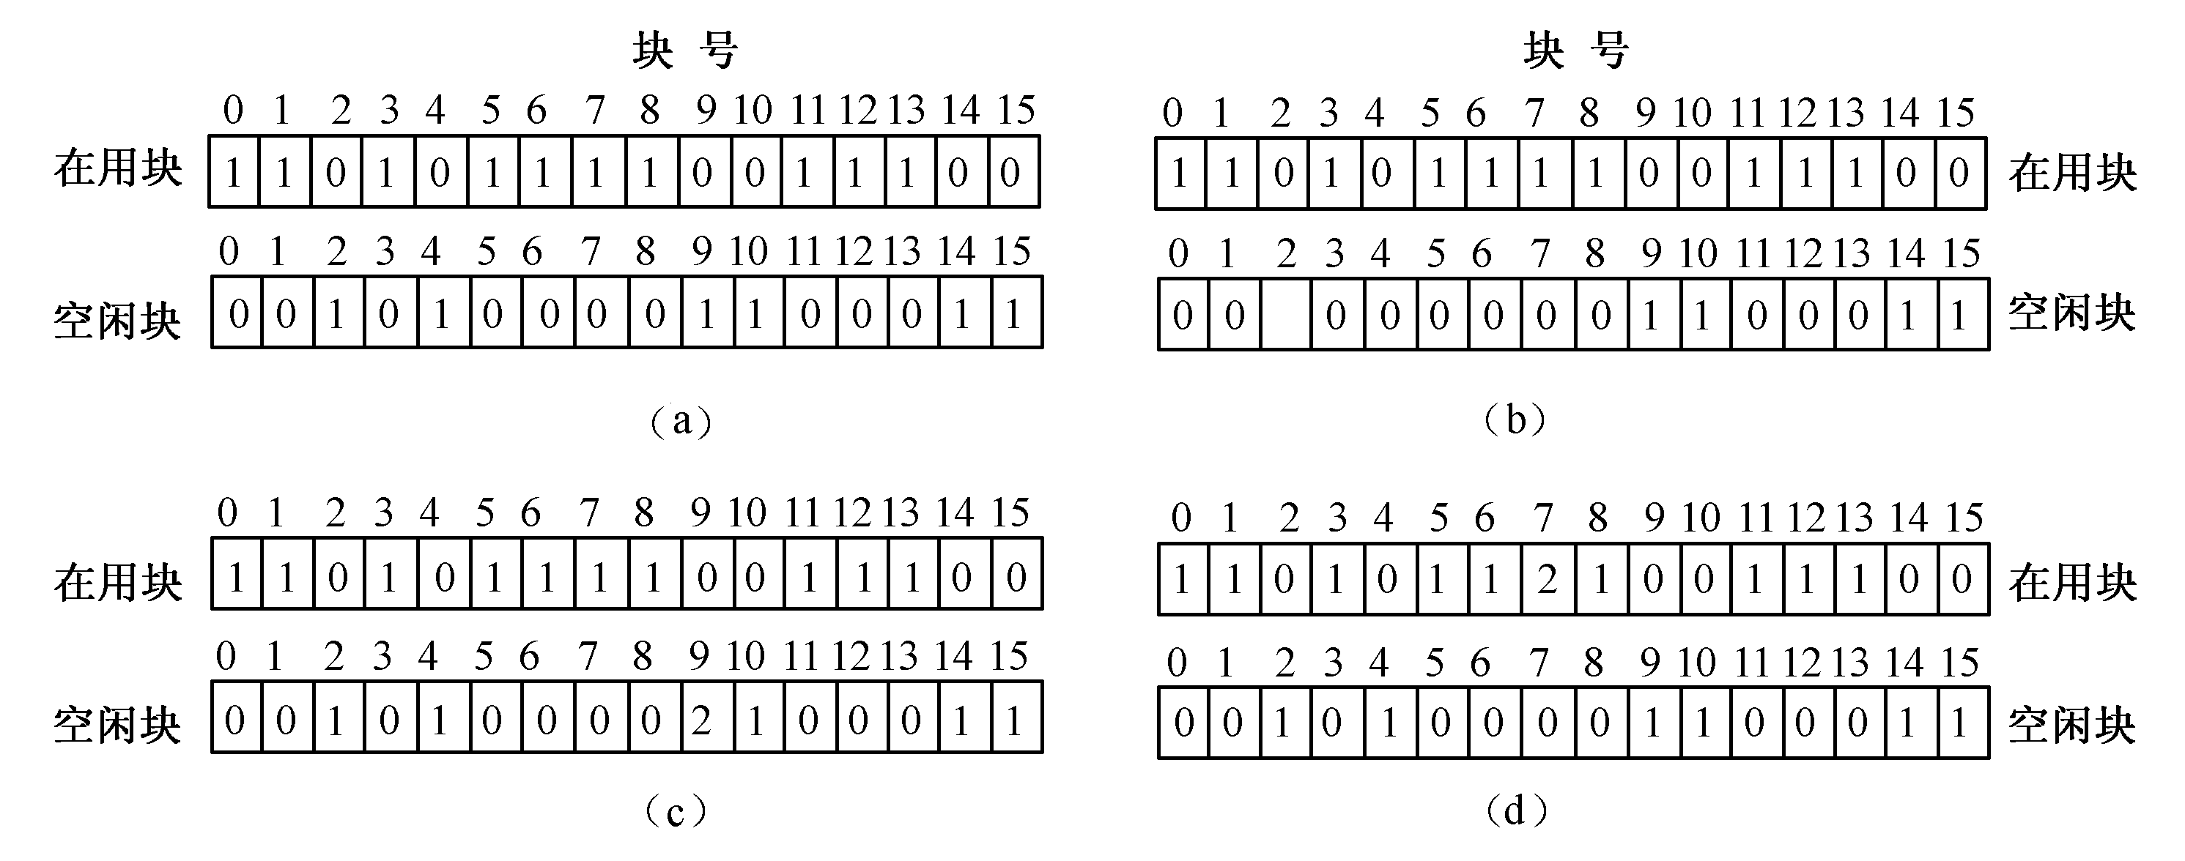
5.5.3 文件系统的一致性
1．盘块一致性检查
检查程序建立两个表格，即使用表和空闲表。每个盘块在两个表中各对应一项 。
使用表记载各个盘块在文件中出现的次数，而空闲表记录各个盘块在自由链（或空闲块位示图）中出现的次数。所有表项的初值都为0。
（a）文件系统是一致的 (b)盘块丢失 (c)在空闲链中出现两次
(d)同一数据块在两个或更多文件中出现

Slide 36
2．文件一致性检查
从根目录开始，沿目录树递归向下查找。对于每个目录中的每个文件，其I节点对应的计数器值加1。当检查完毕后，得到一个以I节点号为下标的列表，说明每个文件包含在多少个目录中。然后，把这些数目与存放在I节点中的链接计数进行比较。如果文件系统保持一致性，那么两个值相同；否则，出现两种错误，即I节点中的链接计数太大或太小。

Slide 37
5.6 文件共享和保护
5.6.1 文件共享
文件共享是指系统允许多个用户（进程）共同使用某个或某些文件。
⒈ 路由共享
当所访问的文件不在工作目录之下时，授权用户可以从工作目录出发、沿目录树的路径（向上或向下）找到所需文件，然后执行允许的操作。
2. 链接共享
UNIX/Linux系统中一个文件可以在多个目录中登记，这种结构方式称为链接。
▲文件链接有两种形式，即硬链接和符号链接。

Slide 38
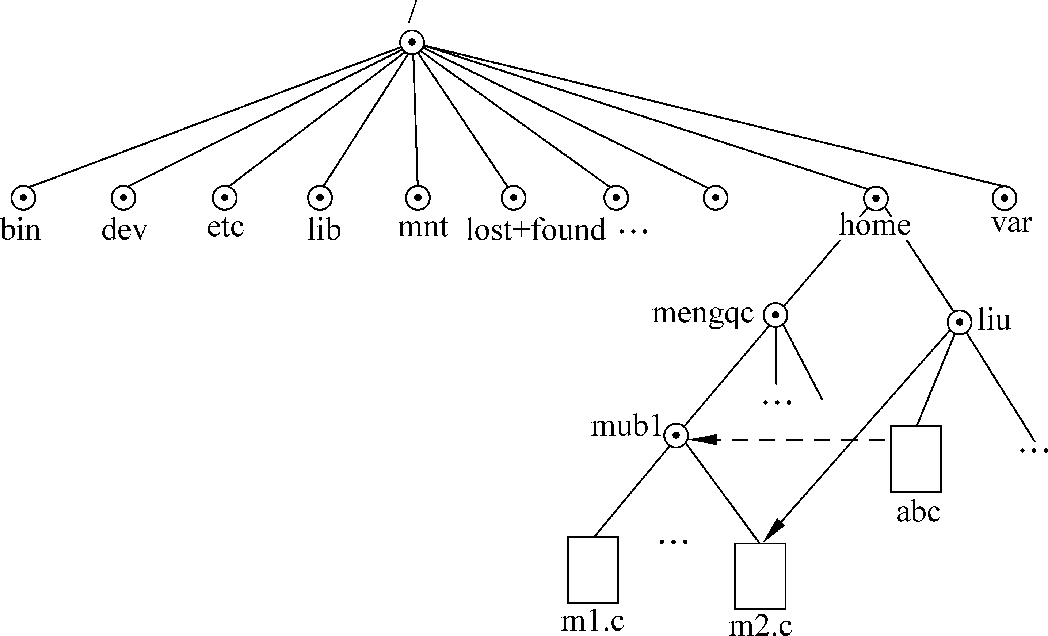
⑴硬链接
建立硬链接时，就在另外的目录或本目录中增加目标文件的一个目录项，这样，一个文件就登记在多个目录中。
对硬链接有如下限制：
①不能对目录文件做硬链接。
②不能在不同的文件系统之间做硬链接。

Slide 39
⑵符号链接
▲符号链接也称为软链接，是将一个路径名链接到一个文件。
▲符号链接文件是一种特别类型的文件，其中包含被链接文件的绝对路径名 。
●符号链接确实是一个新文件，当然它具有不同的I节点号；而硬链接并没有建立新文件。
●符号链接没有硬链接的限制，可以对目录文件做符号链接，也可以在不同文件系统之间做符号链接。
★符号链接也带来需要额外开销的问题。

Slide 40
5.6.2 文件保护
文件保护是指文件免遭文件主或其他用户由于错误的操作而使文件受到破坏
文件保密是指未经文件主授权的用户不得访问该文件。
保护机制通过限制文件存取的类型来实现受控共享。
对目录的操作必须保护
1．命名
不让用户存取那些不是他自己建立的文件
2．口令
让每个文件都带有口令
3．存取控制
●根据不同的用户身份，对每个文件为他们规定不同的存取控制权限
●可以对每个文件或目录设一个存取表，说明用户名称和允许他进行存取的类型

Slide 41
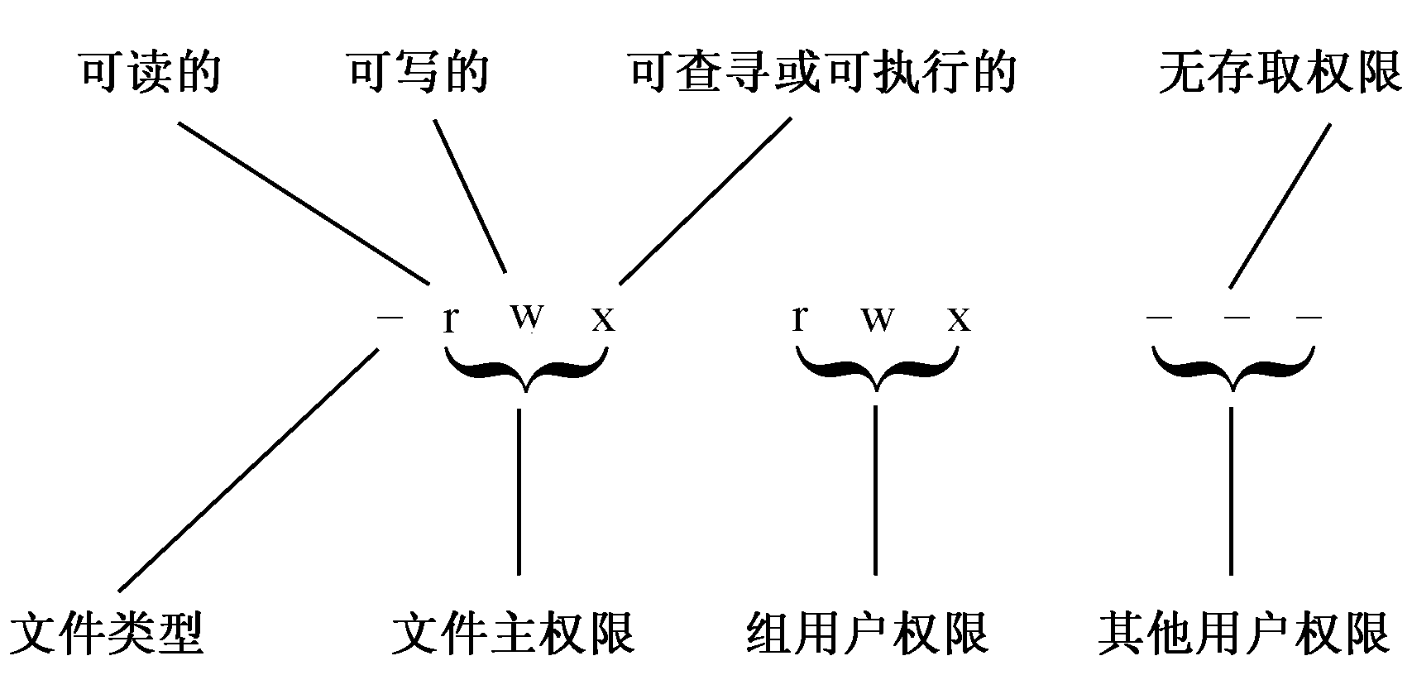
在UNIX/Linux系统中，用9个二进制位表示，分成三个域，每个域三位，它们是：rwx，分别控制读、写和执行操作。
4．密码
信息在其存储之前进行加密，在特定用户读取后经过解密再进行相应处理。
在密码方式中，由核心负责文件写入时的编码工作及读出时的译码工作，但是密匙仅由享有存取权的特定用户掌握。
▲软保护与硬保护

Slide 42
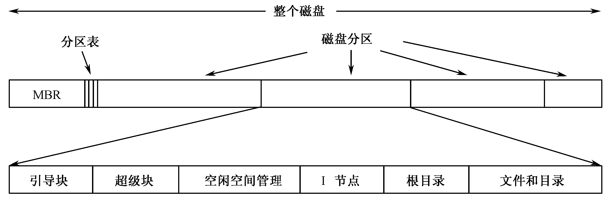
5.7 Linux文件系统
5.7.1 文件系统的格式
1．文件系统的不同含义
2．文件系统的一般格式
●硬盘分区有三种类型：主分区（Primary Partition）、扩展分区（Extended Partition）和逻辑分区（Logical Partition）。
●一个硬盘最多只能有4个主分区。在扩展分区上可以划分出多个逻辑分区。
硬盘分区的信息存放在它的第1个扇区（对应于0号磁头的0柱面0扇区），该扇区就是整个硬盘的主引导记录（Main Boot Record, MBR）。

Slide 43
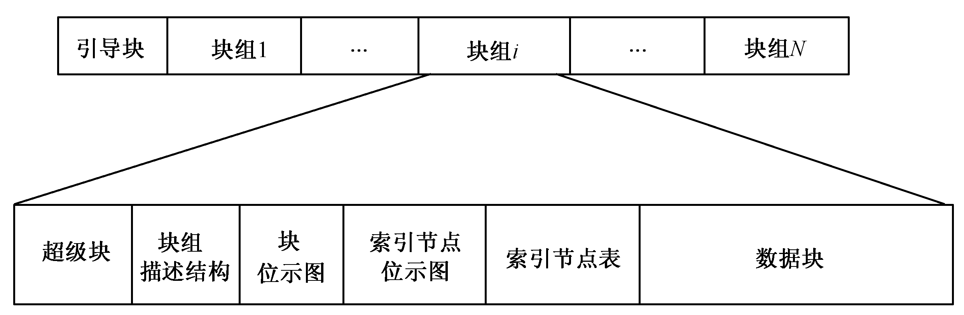
3．Linux文件系统
ext2文件系统的物理布局
▲ext2文件系统将逻辑块划分成块组，每个块组重复保存着一些有关整个文件系统
的关键信息，以及实际的文件和目录的数据块。
▲使用块组可提高文件系统的可靠性 。
▲每个块组中包含超级块、组描述结构、块位图、索引节点位图、索引节点表和数据块。

Slide 44
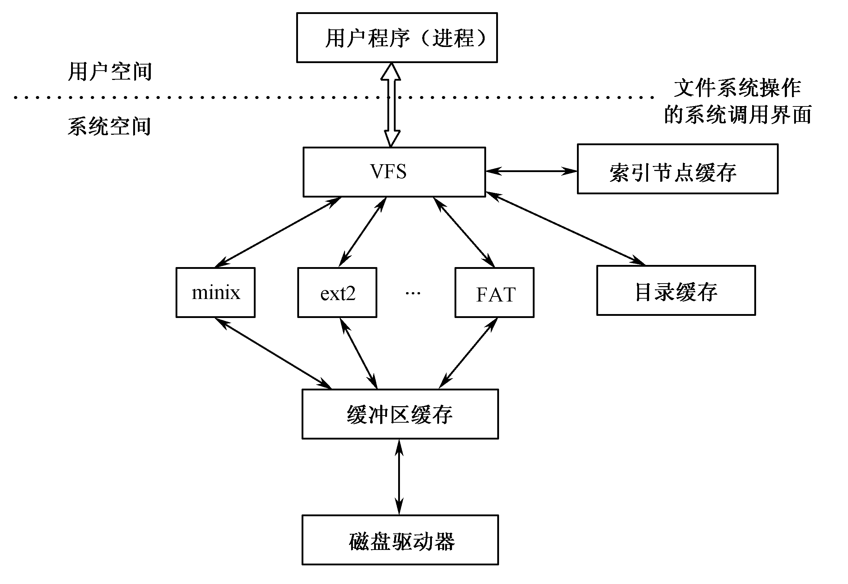
5.7.2 虚拟文件系统
VFS系统结构

Slide 45
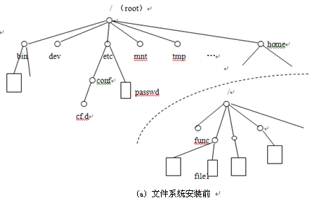
2. 文件系统的安装与拆卸

Slide 46
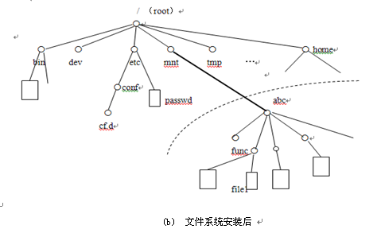

Slide 47
3. 数据块缓冲区
▲Linux系统采用多重缓冲技术，用来加快文件信息从内存到磁盘的传输。
▲一个缓冲区由两部分组成：存放数据的缓冲区和一个缓冲控制块（又称缓冲首部buffer_head，其中包含指向相应缓冲区的指针和记载缓冲区使用情况的信息）。缓冲区和缓冲控制块是一一对应的。

Slide 48
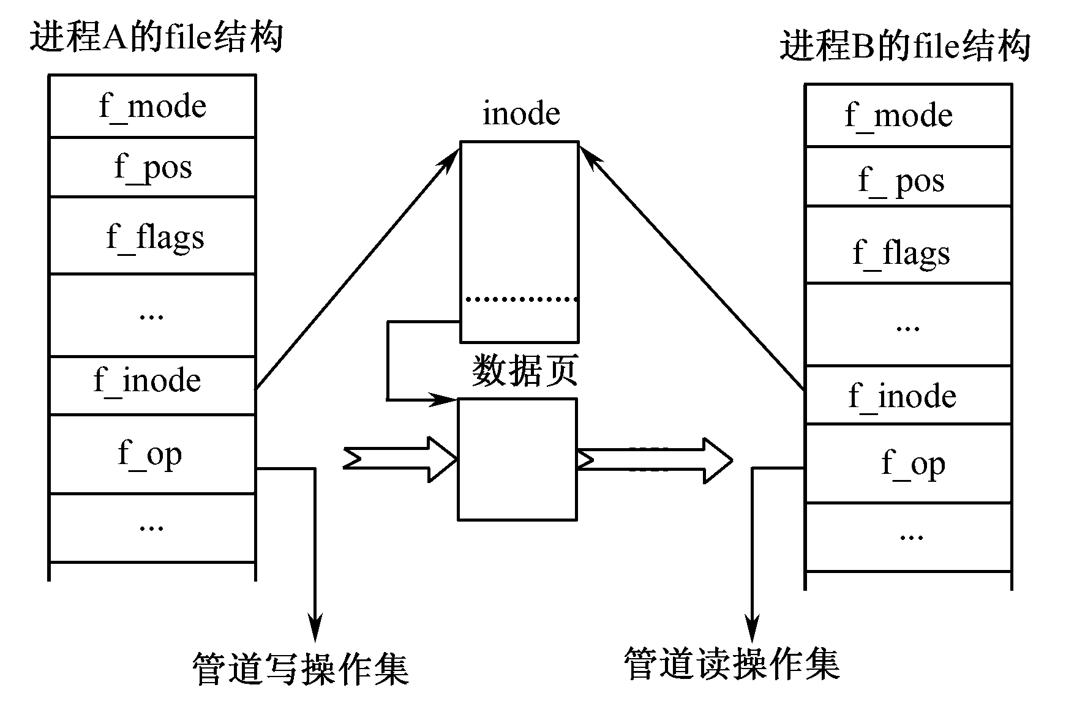
5.7.3 管道文件
一个管道线就是连接两个进程的一个打开文件。
例如： $ ls | more
管道的实现机制
▲管道文件允许两个进程按先入先出（FIFO）的方式传送数据，而它们可以彼此
不知道对方的存在。
▲每个管道只有一个内存页面用做缓冲区，该页面是按环型缓冲区的方式来使用的。

Slide 49
5.7.4 对文件的主要操作
操作系统提供一组系统调用，用于文件的创建、删除、打开、关闭、读、写等。
1．创建文件creat
#include <sys/types.h>
#include <sys/stat.h>
#include <fcntl.h>
int creat(const char *pathname, mode_t mode);
2．删除文件unlink
#include <unistd.h>
int unlink(const char *path);

Slide 50
3．打开文件open
#include <sys/types.h>
#include <sys/stat.h>
#include <fcntl.h>
int open(const char *path, int oflags);
int open(const char *path, int oflags, mode_t mode);
4．关闭文件close
#include <unistd.h>
int close(int fd);

Slide 51
5．读文件read
#include <unistd.h>
#include <sys/types.h>
#include <sys/stat.h>
#include <fcntl.h>
size_t read(int fd,const void *buf,size_t count);
6．写文件write
#include <unistd.h>
#include <sys/types.h>
#include <sys/stat.h>
#include <fcntl.h>
size_t write(int fd,const void *buf,size_t count);

Slide 52
Bye!
下一章(NEXT)：
==➔
第6章-设备管理

